Slide 1

先可思网络科技有限公司
web前端
2017年05月03日

Slide 2

内容
1、HTML5基础

Slide 3
内容
1、什么是HTML5
HTML5 是HTML、XHTML 以及 HTML DOM 的新标准。
2、HTML5新特性
  a. 新的特殊内容元素，比如 article、footer、header、nav、section、aside
  b. 用于媒介回放的 video 和 audio 元素
  c. 新的表单控件，比如 date、time、email、url、search、color
  d、拖拽拖放
  e. 用于绘画的 canvas 元素和svg

Slide 4
结构语义性元素
结构语义性元素
  header、nav、section、aside、article、footer
  header: 定义头部内容
  nav： 定义导航内容
  section: 定义主体内容
  aside：定义侧边内容
  article: 定义文章排版内容
  footer: 定义脚部内容

Slide 5
音频(1)
audio: 音频
HTML5 规定了在网页上嵌入音频元素的标准，即使用 <audio> 元素。
<audio controls>
<source src="/example/video/horse.ogg" type="audio/ogg">
<source src="/example/video/horse.mp3" type="audio/mpeg">
您的浏览器不支持 audio 元素。
</audio>
control 属性供添加播放、暂停和音量控件。
在<audio> 与 </audio> 之间你需要插入浏览器不支持的<audio>元素的提示文本 。
<audio> 元素允许使用多个 <source> 元素. <source> 元素可以链接不同的音频文件，浏览器将使用第一个支持的音频文件

Slide 6
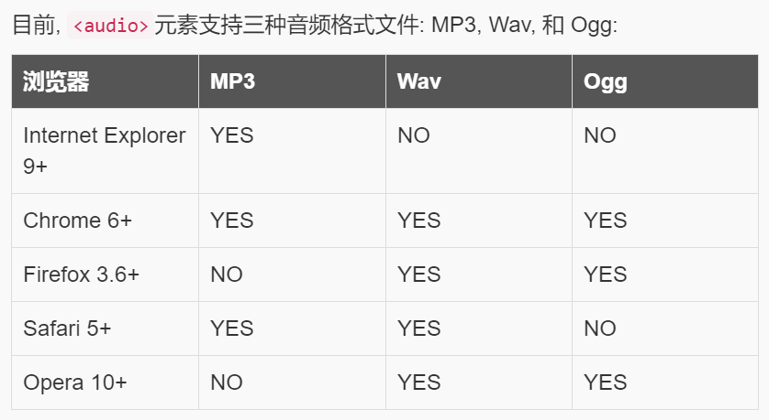
音频(2)

Slide 7
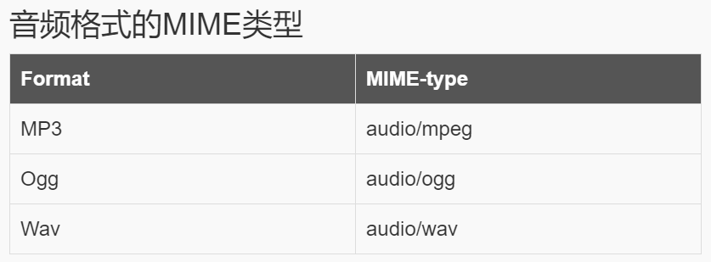
音频(3)

Slide 8
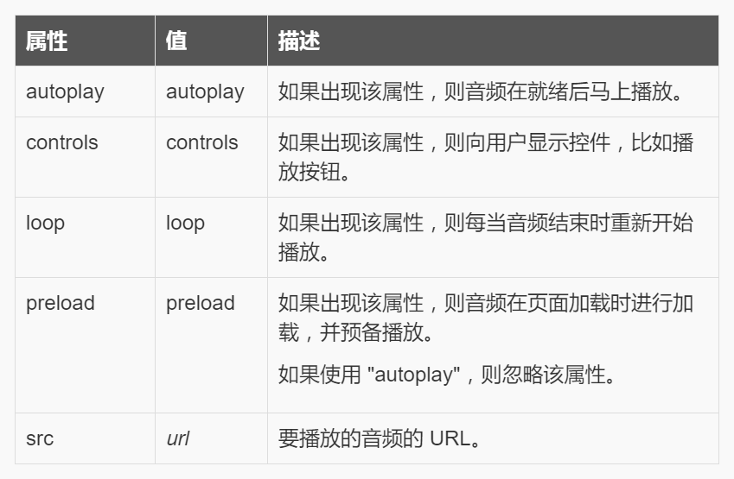
音频(4)

Slide 9
视频(1)
video: 音频
HTML5 规定了在网页上嵌入音频元素的标准，即使用 <video> 元素。
<video width="320" height="240" controls>
<source src="/example/video/movie.mp4" type="video/mp4">
<source src="/example/video/movie.ogg" type="video/ogg">
您的浏览器不支持Video标签。
</video>

Slide 10
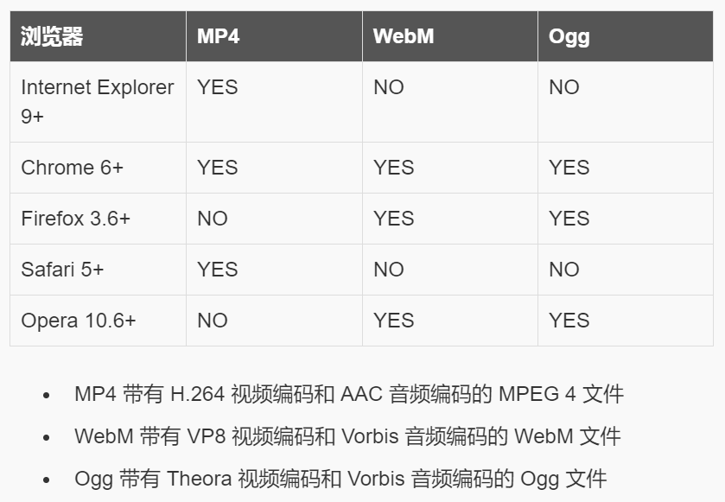
视频(2)

Slide 11
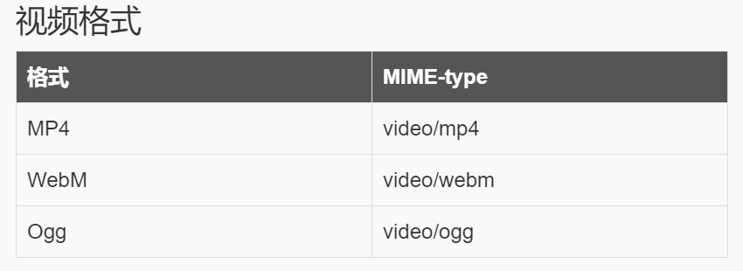
视频(3)

Slide 12
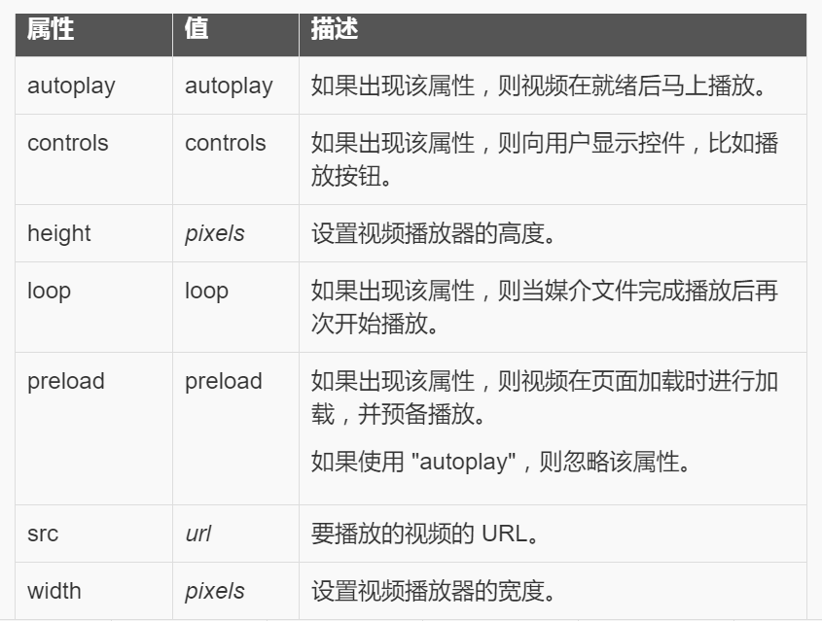
视频(4)

Slide 13
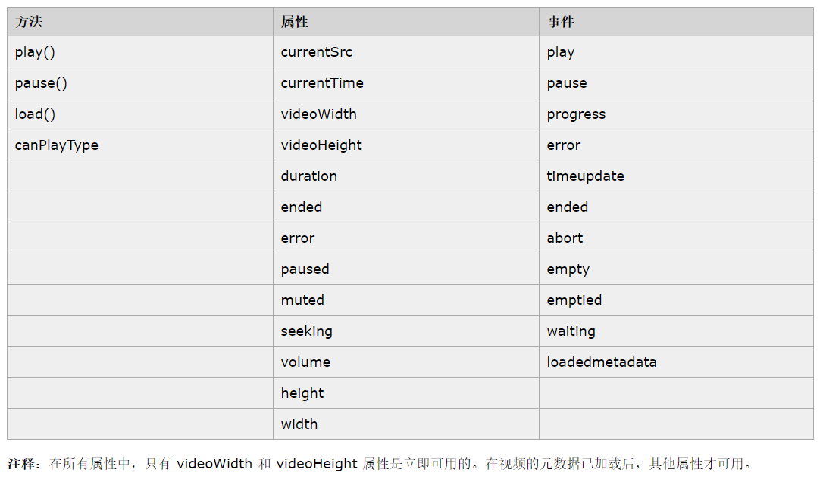
视频(5)

Slide 14
新表单控件
  email
  url
  number
  range
  Date pickers (date, month, week, time, datetime, datetime-local)
  search
  color

Slide 15
拖拽和拖放(1)
  拖放（drag 和 drop）是 HTML5 标准的组成部分。
  拖放是一种常见的特性，即抓取对象以后拖到另一个位置。
  在 HTML5 中，拖放是标准的一部分，任何元素都能够拖放。
  浏览器支持
  Internet Explorer 9、Firefox、Opera 12、Chrome 以及 Safari 5 支持拖放。
  注释：在 Safari 5.1.2 中不支持拖放。

Slide 16
拖拽和拖放(2)
  draggable 属性：就是标签元素要设置draggable=true，否则不会有效果
  ondragstart 事件：当拖拽元素开始被拖拽的时候触发的事件，此事件作用在被拖曳元素上
  ondragenter 事件：当拖曳元素进入目标元素的时候触发的事件，此事件作用在目标元素上
  ondragover 事件：拖拽元素在目标元素上移动的时候触发的事件，此事件作用在目标元素上
  ondrop 事件：被拖拽的元素在目标元素上同时鼠标放开触发的事件，此事件作用在目标元素上
  ondragend 事件：当拖拽完成后触发的事件，此事件作用在被拖曳元素上
  Event.preventDefault() 方法：阻止默认的些事件方法等执行。在ondragover中一定要执行preventDefault()，否则ondrop事件不会被触发。

Slide 17
画布(1)
  1、画布(canvas)是一个矩形区域
  canvas 元素用于在网页上绘制图形。
  canvas 拥有多种绘制路径、矩形、圆形、字符以及添加图像的方法。
  2、浏览器支持
  Internet Explorer 9+, Firefox, Opera, Chrome, 和 Safari 支持 <canvas> 元素.
  注意: Internet Explorer 8 及更早 IE 版本的浏览器不支持 <canvas> 元素.
  3、canvas 对象
  getContext() 返回一个用于在画布上绘图的环境。
  4、使用方式
  <canvas id="myCanvas" width="300" height="200" style="border:1px solid #c3c3c3;">你的浏览器不支持 canvas 元素。</canvas>

Slide 18
画布(2)
  5、canvas绘图遵循规则：
  a.获取画布元素
  b.创建画布上下文环境
  c.设置轨迹样式
  d.绘制轨迹
  <script type="text/javascript">
  var c=document.getElementById("myCanvas"); //获取画布元素
  var cxt=c.getContext("2d"); //创建画布上下文环境
  cxt.fillStyle="#FF0000"; //设置轨迹样式
  cxt.fillRect(0,0,150,75); //绘制轨迹
  </script>

Slide 19
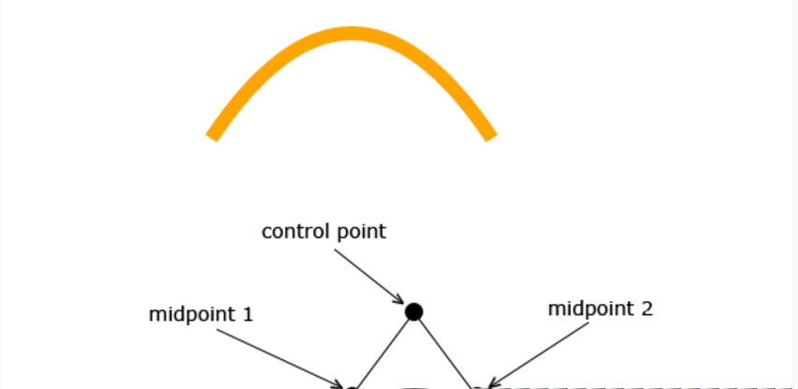
画布(3)
  6、绘制曲线

Slide 20
画布(4)
  canvas曲线绘制：
  var canvas = document.getElementById('myCanvas');
  var context = canvas.getContext('2d');
  context.beginPath();
  context.moveTo(188, 150);
  context.quadraticCurveTo(288, 0, 388, 150);
  context.lineWidth = 10;
  context.strokeStyle = 'orange';
  context.stroke();
  quadraticCurveTo() 方法通过使用表示二次贝塞尔曲线的指定控制点，向当前路径添加一个点。
  1. 开始点：moveTo(188,150)
  2. 控制点：quadraticCurveTo(288, 0, 388, 150);
  3. 结束点：quadraticCurveTo(288, 0, 388, 150)

Slide 21
SVG
1、什么是SVG
SVG 是一种使用 XML 描述 2D 图形的语言。
SVG特点：
SVG 指可伸缩矢量图形 (Scalable Vector Graphics)
SVG 用于定义用于网络的基于矢量的图形
SVG 使用 XML 格式定义图形
SVG 图像在放大或改变尺寸的情况下其图形质量不会有损失
SVG 是万维网联盟的标准

Slide 22
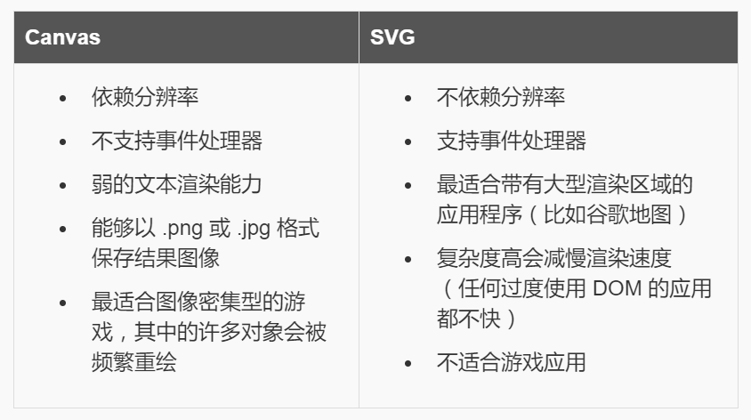
SVG vs Canvas

Slide 23
谢谢！
2017年04月23日

